Slide 1
TÜRKÇE / Cümlede Anlam İlişkileri - 1
CÜMLEDE ANLAM
İLİŞKİLERİ - 1

Slide 2
TÜRKÇE / Cümlede Anlam İlişkileri - 1
CÜMLEDE ANLAM İLİŞKİLERİ - 1

Slide 3
TÜRKÇE / Cümlede Anlam İlişkileri - 1
Eş Anlamlı Cümleler
Genellikle eş anlamlı sözcüklerle oluşturulan farklı cümlelerin aynı anlamı karşılamasıyla oluşur.
Eğitimin amacı kaliteli bireyler yetiştirmektir.
Örnekler
Eğitimde maksat nitelikli insanlar elde etmektir.
Aile iyi bir toplumun temeli ve teminatıdır.
Yuva toplumun çekirdeği ve güvencesidir.
Konuyu genel hatlarıyla ele aldık.
Konuyu ayrıntılarına girmeden işledik.

Slide 4
TÜRKÇE / Cümlede Anlam İlişkileri - 1
“Daha önce de bu olayla karşılaşmıştım.” cümlesi aşağıdaki cümlelerden hangisiyle anlamdaştır?
a) Aklımdan geçenler gerçekmiş gibi sevindim.
b) İçimden geçenleri onu kırmayacak şekilde söyledim.
c) Vaktiyle böyle bir şey benim de başımdan geçmişti.
d) Sofraya gelen tatlı, az önce gönlümden geçmişti.

Slide 5
TÜRKÇE / Cümlede Anlam İlişkileri - 1
“Ders alınmış başarısızlık, başarı demektir.”
Aşağıdakilerden hangisi bu cümleyle aynı anlamdadır?
a) Başarısızlığı doğru değerlendirmek, kişiyi başarıya götürür.
b) İnsan sevdiği işi yaparsa daha başarılı olur.
c) Başarıya ulaşan insanlar, başarısızlıktan korkmayanlardır.
d) Başarıya ulaşmak için çok çalışmak ve azimli olmak gerekir.

Slide 6
TÜRKÇE / Cümlede Anlam İlişkileri - 1
Yakın Anlamlı Cümleler
Birebir aynı anlamı karşılamasa da aynı bakış açısı ve benzer yaklaşımla ortaya konmuş cümlelerdir.
Örnekler
Toplum bilgili, kültürlü insanlarla kalkınır.
İnsanlık görgülü, eğitimli insanlara muhtaçtır.
Öğretimin yanında eğitim ihmal edilmemelidir.
Eğitimsiz bir öğretim yarardan çok zarar getirir.

Slide 7
TÜRKÇE / Cümlede Anlam İlişkileri - 1
“Klasik eserleri okumaya en çok, kendi yazdıklarımı tekrar ettiğimi hissettiğim zamanlarda ihtiyaç duyarım.”
Aşağıdakilerden hangisi bu cümleye anlamca en yakındır?
a) Kimi eserlerin her dönemde okunurluğunu sürdürdüğü bilinir.
b) Bir yazarın okuduklarından etkilenmeden yazması mümkün değildir.
c) Her eser, başka metinlerden alınan parçalarla renklenen bir tablodur.
d) Çağını aşmış eserleri okuma, yaratıcılığı besleyen bir etkinliktir.

Slide 8
TÜRKÇE / Cümlede Anlam İlişkileri - 1
"Ben, sadece gül alıp gül satan bir yazar olmadım."
cümlesine anlamca en yakın olan cümle aşağıdakilerden hangisidir?
a) Toplumsal konuların işlendiği eserler daha çok beğenilir.
b) Bir eserde hem güzellikler, hem de aksaklıklar dile getirilmelidir.
c) Bir eserin yazımında yazarın çok titiz olması gerekir.
d) Bütün sorunların aynı eser içinde anlatılmasına gerek yoktur.

Slide 9
TÜRKÇE / Cümlede Anlam İlişkileri - 1
Karşıt Anlamlı (Anlamca Çelişen) Cümleler
İfade ettikleri düşünce yönünden birbiriyle bağdaşmadığı için çelişen
ve aralarında anlamca zıtlıklar bulunan cümlelerdir. Sözcüklerde olduğu gibi birebir zıtlık değil aynı konuya farklı yaklaşımlar aranmalıdır.
Örnekler
Çocuklar ve yetişkinler aynı kitaplardan hoşlanmaz.
Kitap konusunda yetişkin ve çocuk ayrımı yapılmamalıdır.
Herkes her alanda başarılı olamayabilir.
Çok çalışırsan başaramayacağın şey yoktur.

Slide 10
TÜRKÇE / Cümlede Anlam İlişkileri - 1
I. Romanda anlatılan, ne kadar çekici olursa olsun onu değerli kılan anlatımdır.
II. Sanatçı, romanda kahramanları kendi dilleriyle konuşturmalıdır.
III. Romanın önemini artıran dil değil, konudur.
IV. Romanın dilinin ağır olması, konunun anlaşılmasını zorlaştırır.
Yukarıda numaralanmış cümlelerden hangileri anlamca birbiriyle çelişir ?
A) I ve II B) III ve IV C) II ve IV D) I ve III

Slide 11
TÜRKÇE / Cümlede Anlam İlişkileri - 1
“Çevre ve ortam, bir kişinin davranışlarının biçimlenmesinde birinci etkendir.”
Aşağıdakilerden hangisi bu cümlenin anlamıyla çelişir?
Düşünce ve davranışlarımız, bulunduğumuz toplumla aynı çizgide olmayabilir.
b) Çevre ve ortam, insanların kalıtımsal özellikleri konusunda bilgi vermez.
c) Bilgi ve kültür, insanların düşünce ve davranışlarında her şeyden çok etkilidir.
d) Her canlı, kendi doğal ortamında doğar ve gelişir.

Slide 12
TÜRKÇE / Cümlede Anlam İlişkileri - 2
CÜMLEDE
ANLAM İLİŞKİLERİ - 2

Slide 13
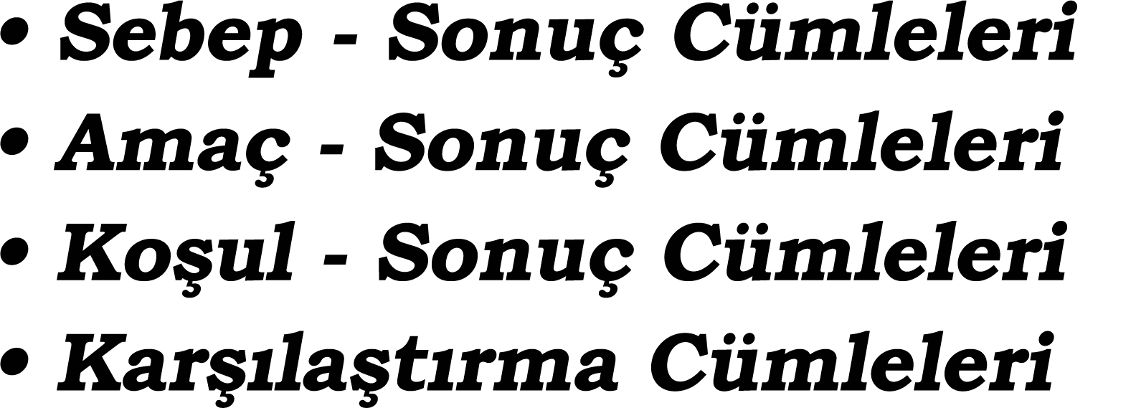
TÜRKÇE / Cümlede Anlam İlişkileri - 2
CÜMLEDE ANLAM İLİŞKİLERİ - 2

Slide 14
TÜRKÇE / Cümlede Anlam İlişkileri - 2
Sebep - Sonuç Cümleleri
Bir eylemin hangi nedenle yapıldığını ve sonucunu belirten cümlelerdir. Önce sebep gerçekleşir, sonra sonuç ortaya çıkar.
Örnekler
Yağmur yağdığından piknik iptal edildi.
sebep sonuç
Düzenli çalışmadığı için sınavı kazanamadı.
sebep sonuç
Çantasını kaybedince çok üzüldü.
sebep sonuç

Slide 15
TÜRKÇE / Cümlede Anlam İlişkileri - 2
Amaç - Sonuç Cümleleri
Bir eylemin hangi amaçla yapıldığını ve sonucunu belirten cümlelerdir. Eyleme "hangi amaçla" sorusu sorularak bulunur.
Örnekler
Seni göreyim diye çok bekledim.
amaç sonuç
Okula gitmek için evden çıktı.
amaç sonuç
Dün köye gittik dedemleri görmeye.
sonuç amaç

Slide 16
TÜRKÇE / Cümlede Anlam İlişkileri - 2
Sebep ve amacı birbiriyle karıştırmamalıyız.
Sebep-sonuç cümlelerinde;
önce sebep meydana gelir,
sonra sonuç.
Amaç-sonuç cümlelerinde ise ; amaçlanan şey, iş yapıldıktan sonra olacaktır.
Örnekler
Araba kirlendiği için onu yıkadım.
Sebep - Sonuç
Araba temiz olsun diye onu yıkadım.
Amaç - Sonuç

Slide 17
TÜRKÇE / Cümlede Anlam İlişkileri - 2
Cümlenin sebep mi yoksa amaç mı bildirdiğinden emin olamıyorsak yükleme “hangi amaçla” sorusunu soralım.
Cümlede bu soruya cevap varsa amaç-sonuçtur, yoksa sebep-sonuç.
Örnekler
hangi amaçla?
Kimse ıslanıp hasta olmasın diye piknik iptal oldu.
(amaç )
Yağmur yağdığı için piknik iptal oldu.
(sebep )

Slide 18
TÜRKÇE / Cümlede Anlam İlişkileri - 2
Koşul - Sonuç Cümleleri
Temel yargının gerçekleşmesinin bir koşula (şarta) bağlı olduğu cümlelerdir.
Örnekler
Hedefini doğru seçersen başarırsın.
koşul sonuç
Seni de götürürüm ama sözümden çıkmak yok.
sonuç koşul
Ben senin arkandayım, yeter ki dürüst ol.
sonuç koşul

Slide 19
TÜRKÇE / Cümlede Anlam İlişkileri - 2
Karşılaştırma Cümleleri
Birden çok olay, kavram, durum veya kişinin benzer ya da farklı yönlerinin ifade edildiği cümlelerdir.
Örnekler
O da senin gibi çok efendi ve çalışkan bir öğrenci.
Bizim sınıfımız daha temiz ve tertipli.
Ahmet de abisi kadar yetenekli.
Bu elbise diğerine göre daha hesaplı.

Slide 20
TÜRKÇE / Anlatımına Göre Cümleler
ANLATIMINA GÖRE CÜMLELER

Slide 21
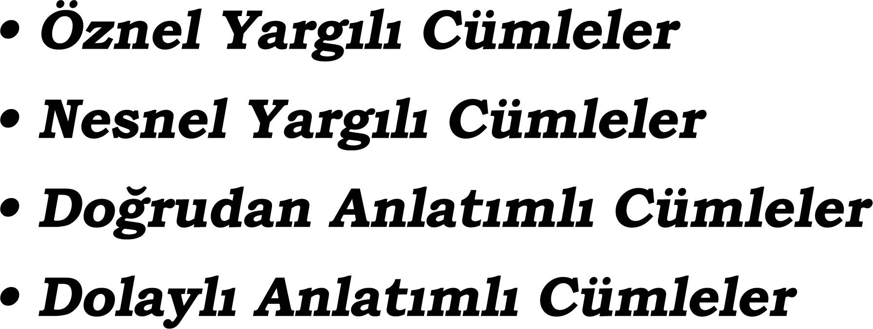
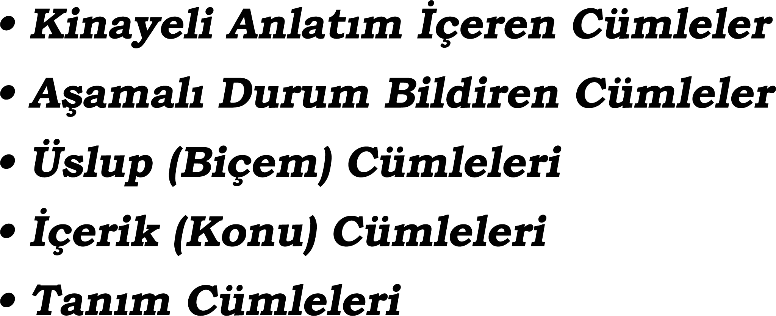
TÜRKÇE / Anlatımına Göre Cümleler
ANLATIMINA GÖRE CÜMLELER

Slide 22
TÜRKÇE / Anlatımına Göre Cümleler
Öznel Yargılı Cümleler
Söyleyenin kendi düşüncesini, duygusunu veya
beğenisini içeren; doğruluğu ya da yanlışlığı
kişiden kişiye göre değişen cümlelerdir.
Kırmızı, renklerin en güzelidir.
Örnekler
Okuduğum kitap oldukça etkileyiciydi.
Tatil dediğin sakin bir yerde, doğada olur.
İlkbaharı hep sevmişimdir.

Slide 23
TÜRKÇE / Anlatımına Göre Cümleler
Nesnel Yargılı Cümleler
Kişiden kişiye göre değişmeyen, herkes tarafından kabul görmüş, kanıtlanabilir yargılardır.
İstanbul 1453’te fethedilmiştir.
Örnekler
Yeni aldığım kitap 143 sayfa.
Türkiye yedi coğrafi bölgeden oluşur.
Van Gölü, Türkiye’nin en büyük gölüdür.

Slide 24
TÜRKÇE / Anlatımına Göre Cümleler
Doğrudan ve Dolaylı Anlatımlı Cümleler
Başkasına ait bir sözü
hiçbir değişiklik yapmadan
olduğu gibi anlatmaya
"doğrudan anlatım"
anlatıcının kendi cümleleriyle anlatmasına
"dolaylı anlatım"
Örnekler
Öğretmen “Susun!” dedi. Öğretmen susmalarını söyledi.
“Akşama dönerim” deyip çıktı. Akşama döneceğini söyleyip çıktı.

Slide 25
TÜRKÇE / Anlatımına Göre Cümleler
Kinayeli Anlatım İçeren Cümleler
Cümlede ifade edilen düşüncenin, genellikle alaycı biçimde, tersini kasteden anlatım biçimidir.
Örnekler
Derslerine çok çalıştığın karnendeki kırıklardan belli.
Uykuyu hiç sevmez, her gün sadece on iki saat uyur.
Bizim çocuk o kadar akıllı ki, liseyi beş yılda ancak bitirebildi.

Slide 26
TÜRKÇE / Anlatımına Göre Cümleler
Aşamalı Durum Bildiren Cümleler
Bir olayın ya da durumun süreç içerisinde değiştiğini gösteren cümlelerdir.
Örnekler
Hastalığı günden güne düzeliyordu.
Problemler giderek azalıyor.
Uğraşa uğraşa sonunda başardım.
Zamanla işler rayına oturur.

Slide 27
TÜRKÇE / Anlatımına Göre Cümleler
Aşamalı Durum Bildiren Cümleler
Bir olayın ya da durumun süreç içerisinde değiştiğini gösteren cümlelerdir.
Örnekler
Hastalığı günden güne düzeliyordu.
Problemler giderek azalıyor.
Uğraşa uğraşa sonunda başardım.
Zamanla işler rayına oturur.

Slide 28
TÜRKÇE / Anlatımına Göre Cümleler
Üslup Cümleleri / İçerik Cümleleri
Üslup (Biçem) Cümleleri
İçerik (Konu) Cümleleri
Sanatçının sanatını yaparken tercih ettiği anlatım özelliklerini ifade eden cümlelerdir.
“Nasıl anlatılmış?” sorusuna cevap verir.
Eserde anlatılanın ne olduğunu
ifade eden cümlelerdir.
“Ne anlatılmış” sorusuna cevap verir.
Örnek
Örnek
Yazar yalın, kolay anlaşılır bir dil kullanır.
Eserinde edebi sanatlara çok yer verir.
Sanatçı eserinde toplum ve aileyi ele almış.
Şair şiirde maden işçilerinin hayatını işlemiş.

Slide 29
TÜRKÇE / Anlatımına Göre Cümleler
Tanım Cümleleri
Bir varlığın veya kavramın ayırt edici özelliklerini
ifade eden cümlelerdir.
Tanım cümleleri, "Bu nedir?" sorusuna cevap verir.
Örnekler
Şefkat, safiyane ve karşılık beklemeden sevmektir.
Gerçeklerden kaçmak isteyenlerin sığınağıdır hayal.
Eleştiri, edebiyat yapıtlarını çeşitli yönleriyle değerlendirmektir.

Slide 30
TÜRKÇE / Anlatımına Göre Cümleler
Tanım Cümleleri
Bir varlığın veya kavramın ayırt edici özelliklerini
ifade eden cümlelerdir.
Tanım cümleleri, "Bu nedir?" sorusuna cevap verir.
Örnekler
Şefkat, safiyane ve karşılık beklemeden sevmektir.
Gerçeklerden kaçmak isteyenlerin sığınağıdır hayal.
Eleştiri, edebiyat yapıtlarını çeşitli yönleriyle değerlendirmektir.

Slide 31
^{TÜRKÇE / Cümlede Anlam 2}
ANLAM ÖZELLİKLERİNE GÖRE CÜMLELER
Karşılaştırma Cümleleri
Mecaz Anlam İçeren Cümleler
Atasözleri

Slide 32
^{TÜRKÇE / Cümlede Anlam 2}
KARŞILAŞTIRMA CÜMLELERİ
Birden çok kavram, durum veya kişinin benzerlik ya da karşıtlıklarını kıyaslamaya karşılaştırma denir.
Bu amaçla kurulan cümlelere de karşılaştırma cümleleri denir.

Slide 33
^{TÜRKÇE / Cümlede Anlam 2}
KARŞILAŞTIRMA CÜMLELERİ
Örnekler
Kardeşi ondan daha uzun görünüyor.
Okullarda öğretim kadar eğitim de önemlidir.

Slide 34
^{TÜRKÇE / Cümlede Anlam 2}
Mecaz Anlam
Sözcüğün gerçek anlamının dışında tamamen farklı bir anlamda kullanılmasıyla oluşan anlama denir.

Slide 35
^{TÜRKÇE / Cümlede Anlam 2}
Mecaz Anlam
Örnekler
Sevinçten etekleri zil çalıyordu.
Yürümekten ayaklarına kara sular indi.

Slide 36
^{TÜRKÇE / Cümlede Anlam 2}
Atasözleri ve deyimlerin pek çoğu mecaz anlamlıdır.

Slide 37
^{TÜRKÇE / Cümlede Anlam 2}
Örnekler
Mum dibine ışık vermez. (Atasözü)
Şaşkınlıktan ağzı açık kaldı. (Deyim)

Slide 38
^{TÜRKÇE / Cümlede Anlam 2}
Atasözü
Geçmişten günümüze gelen, uzun deneyimler sonucu ortaya çıkan, kısa ve özlü sözlerdir.
Toplum tarafından benimsenen ve ortak olarak kullanılan kalıplaşmış sözlerdir.
Atasözleri kesin yargı bildirir ve öğüt verir,
kim tarafından ne zaman söylendiği bilinmediğinden anonimdir.

Slide 39
^{TÜRKÇE / Cümlede Anlam 2}
Atasözü
Örnekler
Bir elin nesi var, iki elin sesi var.
Dağ dağa kavuşmaz, insan insana kavuşur.
Bugünün işini yarına bırakma.

Slide 40
^{TÜRKÇE / Cümlede Anlam 2}
Atasözleri ile deyimleri birbirine karıştırmamak gerekir.
Atasözleri genel yargı bildirir ve öğüt verir. Deyimler ise mevcut durumu gösterir.

Slide 41
^{TÜRKÇE / Cümlede Anlam 2}
Örnekler
Yorgan gitti, kavga bitti. (Deyim)
Ayağını yorganına göre uzat. (Atasözü)

